Slide 1
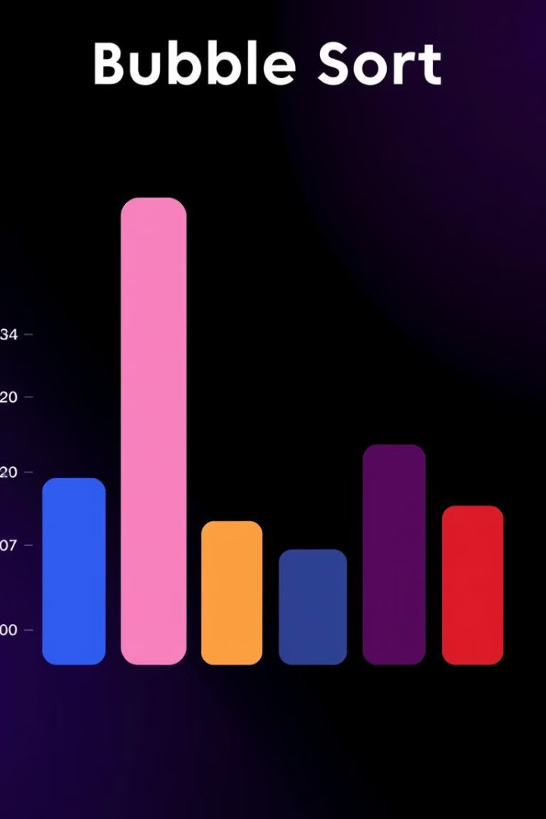
버블 정렬 알고리즘
1조: 서수아, 윤원희, 정연학, 최진혁

Slide 2
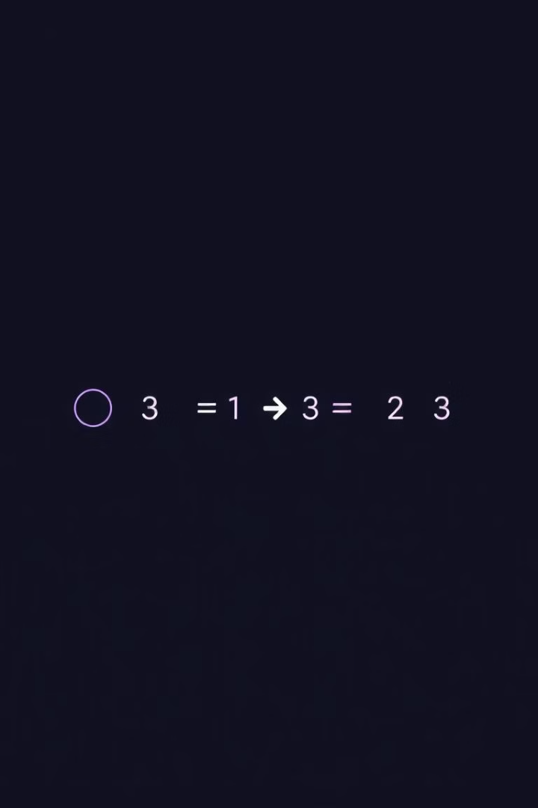
버블 정렬 소개
버블 정렬은 가장 기본적이면서도 단순한 정렬 알고리즘 중 하나입니다. 이 알고리즘은 배열 내 인접한 두 요소를 비교하여 정렬하는 기법으로, 여러 번의 반복을 통해 전체 배열이 정렬되는 특징이 있습니다.

Slide 3

버블 정렬의 원리
1
비교 단계
인접한 두 요소를 비교하고, 크기 순으로 위치를 교환합니다.
2
스왑 단계
비교 결과에 따라 두 요소의 위치를 서로 바꿉니다.
3
반복 단계
배열의 모든 인접 요소에 대해 비교와 스왑 과정을 반복합니다.

Slide 4
버블 정렬의 구현
알고리즘 의사코드
구현 예시 (Python)
1. 배열의 첫 번째 요소부터 마지막 요소까지 반복 2. 현재 요소와 다음 요소 비교 3. 현재 요소가 더 크면 두 요소의 위치 교환 4. 배열의 모든 요소에 대해 위 과정 반복
def bubble_sort(arr):
n = len(arr)
for i in range(n):
for j in range(0, n-i-1):
if arr[j] > arr[j+1]:
arr[j], arr[j+1] = arr[j+1], arr[j]
return arr

Slide 5
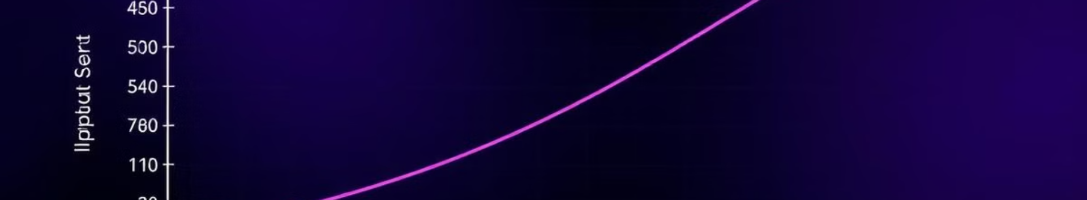
버블 정렬의 시간 복잡도
최선의 경우
O(n)
평균 경우
O(n^2)
최악의 경우
O(n^2)
버블 정렬은 최선의 경우 O(n)의 시간 복잡도를 가지지만, 대부분 O(n^2)의 시간 복잡도를 지닙니다. 이는 배열의 크기가 증가할수록 정렬에 소요되는 시간이 기하급수적으로 늘어나는 것을 의미합니다.

Slide 6
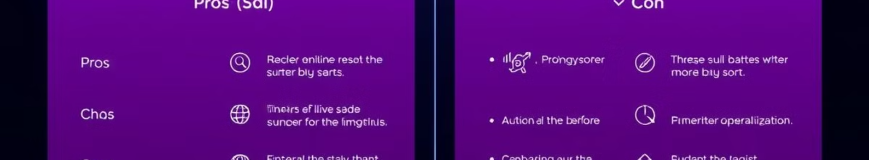
버블 정렬의 장단점
장점
단점
- 구현이 간단하고 이해하기 쉬움 - 정렬 중 데이터 교환이 적어 메모리 사용이 적음 - 이미 정렬된 배열에 대해 빠른 수행 시간
- 최악의 경우 O(n^2)의 시간 복잡도를 가짐 - 대용량 데이터 정렬에 적합하지 않음 - 이미 정렬된 배열에 대해서도 전체 과정을 거침

Slide 7




버블 정렬의 응용 사례
데이터 정렬
가장 일반적인 응용으로, 배열 형태의 데이터를 정렬하는 데 사용됩니다.
네트워크 최적화
네트워크 패킷 정렬, 트래픽 우선순위 설정 등에 활용될 수 있습니다.
게임 개발
게임 내 객체 정렬, 순위 매기기 등의 용도로 사용됩니다.

Slide 8
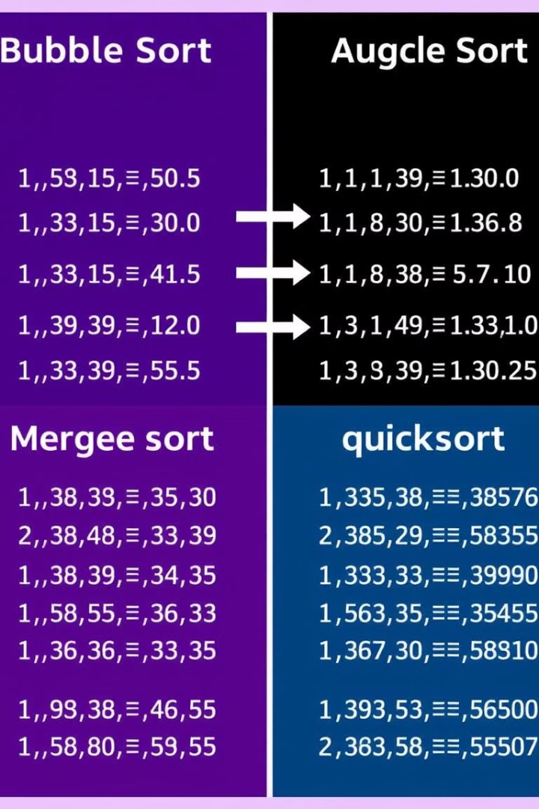



버블 정렬과 다른 정렬 알고리즘 비교
버블 정렬
단순하고 이해하기 쉬우나 O(n^2)의 시간 복잡도를 가짐.
퀵 정렬
평균 O(n log n)의 시간 복잡도로 버블 정렬보다 효율적.
합병 정렬
복잡하지만 O(n log n)의 시간 복잡도로 대용량 데이터 정렬에 적합.

Slide 9
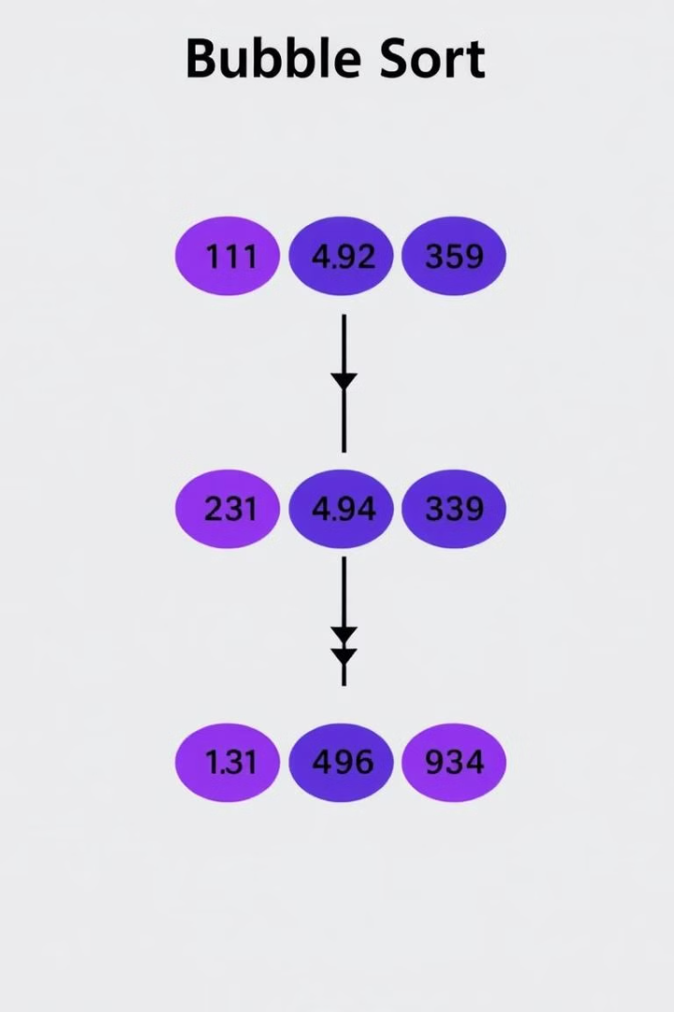
버블 정렬의 개선
1
스왑 플래그 사용
2
단방향 버블 정렬
이미 정렬된 부분은 스킵하여 불필요한 비교를 줄일 수 있습니다.
배열의 앞에서부터 정렬하는 것이 아니라 뒤에서부터 정렬하면 최적화될 수 있습니다.
3
병렬 처리
여러 스레드를 활용하여 동시에 정렬 작업을 수행하면 속도를 향상시킬 수 있습니다.

Slide 10
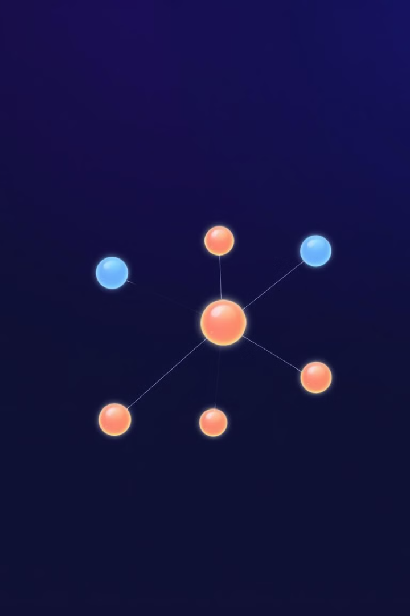
결론
버블 정렬은 단순하고 이해하기 쉬운 알고리즘이지만, 시간 복잡도가 O(n^2)으로 크지 않은 데이터 집합에 적합합니다. 대용량 데이터 처리에는 퀵 정렬이나 합병 정렬과 같이 시간 복잡도가 더 낮은 알고리즘을 사용하는 것이 좋습니다.

